Slide 1

Методические рекомендации по подготовке к государственной итоговой аттестации выпускников в форме ОГЭ (9 класс). Единые требования к оформлению работ.
учитель географии и биологии первой квалификационной категории ГБОУ сош п.Кинелький
Иванова Ю.Е.

Slide 2
Общие вопросы:
1. ОГЭ – 2025 по географии, не отличается от ОГЭ прошлого года (содержание и структура работы, число заданий (30 заданий), контролируемые виды деятельности, время выполнения (150 минут, 2.5 часа).
9 класс = 4 предмета для
сдачи экзамены.
2 предмета обязательных (русский язык и математика).
+
2 предмета по выбору.

Slide 3



Общие вопросы:
2. Принципиальным отличием ОГЭ от ЕГЭ является возможность использования школьных атласов. Атласы по курсу географии России (8 и 9 классы) и по географии материков и океанов (7 класс) издательства: «Просвещение».

Slide 4



Общие вопросы:
3. Для обеспечения быстрого выполнения арифметических вычислений (сложение, вычитание, умножение, деление, извлечение корня) разрешено использование непрограммируемого калькулятора. А для выполнения задания № 9 (определение расстояния по карте) предусмотрено применение линейки.

Slide 5
Цели и задачи учителя:
Цель:
создание системы работы учителя для повышения качества подготовки учащихся по географии к сдаче ОГЭ.
Задачи:
- изучение индивидуальных особенностей каждого учащегося;
- развитие его логического мышления, внимания;
- совершенствование у учащихся навыков самостоятельной работы.;
- ликвидация пробелов по основным темам курса;
- формирование навыка оформления экзаменационных работ;
- выработка у школьников умения концентрироваться и продуктивно работать в условиях экзамена.
! Подготовка к ОГЭ – дело ни одного дня и даже ни одного 9 класса.
Работу по подготовке учащихся необходимо вести на протяжении всех лет обучения географии.

Slide 6

Этапы подготовки к ОГЭ:
Знакомство с кодификатором
Знакомство со спецификацией
Знакомство с контрольно-измерительными материалами
Знакомство с инструкцией выполнения заданий
Знакомство с инструкцией по заполнению бланков ответов
Знакомство с оцениванием заданий разного типа

Slide 7




Учебные пособия для подготовки и тренировки
Печатные пособия
от разработчиков
ОГЭ, содержащие
типовые задания
и варианты.
Электронные ресурсы:
1. Открытый банк заданий ОГЭ от ФИПИ
2. Сдам ГИА: Решу

Slide 8
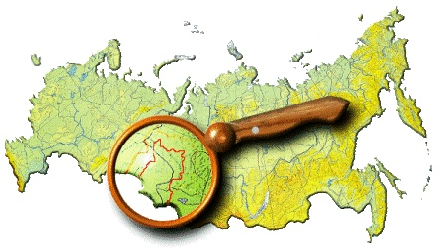
С чего начать?
Экзамен по географии не является обязательным. Как правило, его выбор обусловлен решением родителей, положительными результатами обучения по географии , сложившимися отношениями с учителем, выбором «за компанию».
В результате для сдачи экзамена формируется группа учащихся с различной мотивацией, неодинаковым уровнем готовности по предмету, поэтому от учителя требуется умение организовать работу по подготовке к ОГЭ таким образом, чтобы обеспечить успешную сдачу экзамена для всех учеников (один из вариантов – разделить учащихся на группы, с которыми будет проводиться консультация в разное время).
В начале учебного года хорошо бы выявить уровень знаний и умений, имеющийся у учащихся, с целью определения пробелов в изученном материале. Для этого предлагается самостоятельно решить пробный вариант ОГЭ прошлого года. Эта работа дает возможность определить, каков уровень знаний ученика, понять, что умеет учащийся, какие пробелы в знаниях есть, на какие темы и задания обратить внимание. Возможно после этого, некоторые учащиеся решат сдавать ОГЭ не по географии, а по другому предмету.

Slide 9
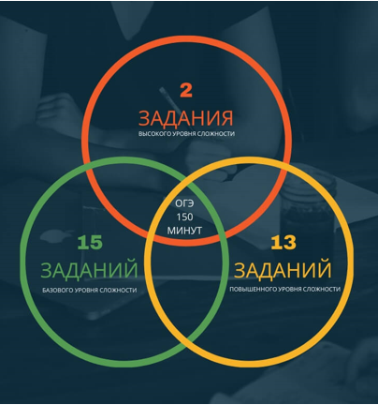
Консультации учителя
Консультация учащихся учителем может быть организована в
дополнительное от уроков время, в качестве внеурочной
деятельности или кружка (желательно не реже 1 раза в неделю).
В рамках консультаций весь учебный материал, который ученик
обязан знать при сдаче экзамена, учитель разбивает на крупные
темы на основе кодификатора элементов содержания, показывает
образец выполнения заданий и образец рассуждений при
выполнении задания.
После изучения, повторения каждой темы решаются тематические
тесты. Успешное выполнение многих заданий зависит от умения
работать с топографическими планами, картосхемами,
статистическими материалами, рисунками, таблицами,
диаграммами.

Slide 10



ОГЭ + ИКТ успех
При подготовке к ОГЭ рационально применять
информационные технологии.
ПРЕЗЕНТАЦИИ
САЙТЫ ИНТЕРНЕТ
ВК, СФЕРУМ, ПОЧТА
обладают наглядностью и выразительностью, прекрасное дидактическое и мотивационное средство
наглядный источник информации по темам курса географии
позволяет выстраивать индивидуальную работу с различными категориями обучающихся
позволяют онлайн
просматривать и
разбирать задания

Slide 11
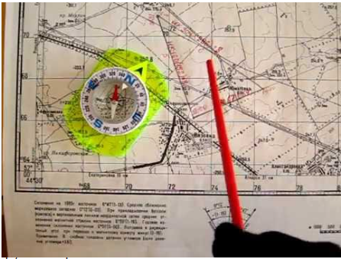

70% заданий ОГЭ можно выполнить посредством работы с картами атласа
Приёмы работы с картой:
- ориентирование
- описание территории
- составление характеристики
географического объекта
- чтение карты
- анализ содержания карты
- чтение профиля
- определение высот и глубин
- определение географических координат
- чтение картограмм и картосхем
- наложение карт

Slide 12
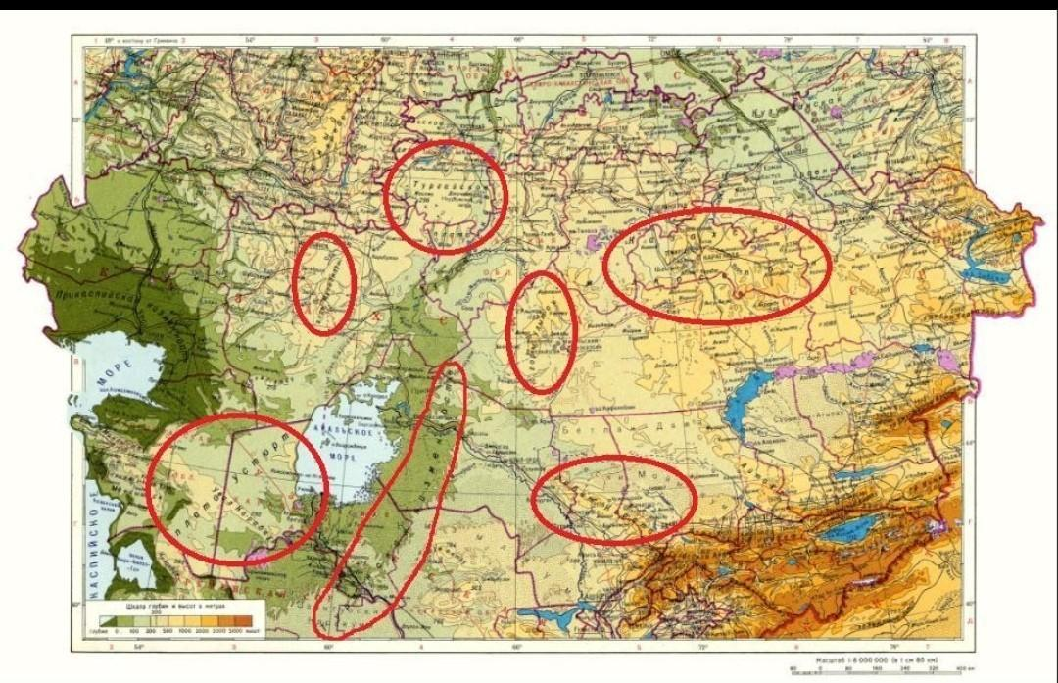
Работа с географической номенклатурой
Используемые приёмы:
- показ географических объектов
на карте
- узнавание по описанию
- нанесение на контурную карту
- описание географического
положения
- географический диктант
- географическая цепочка,
убери лишнее
- разгадывание кроссвордов, филвордов и т.д.

Slide 13
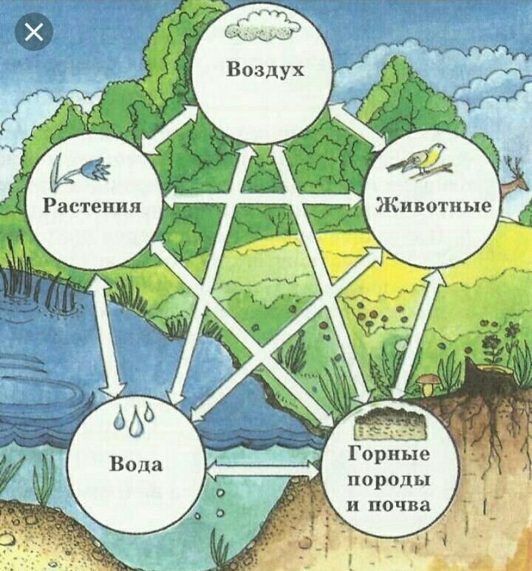
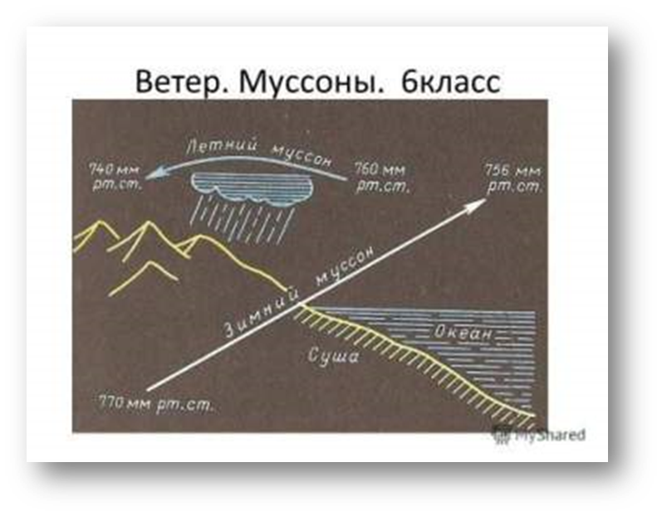
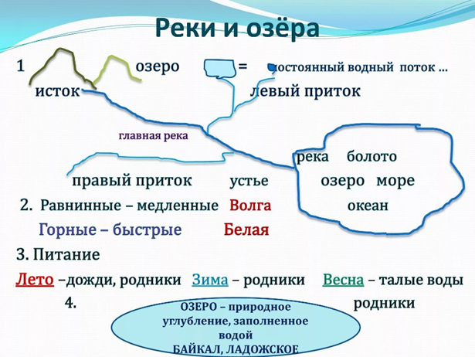
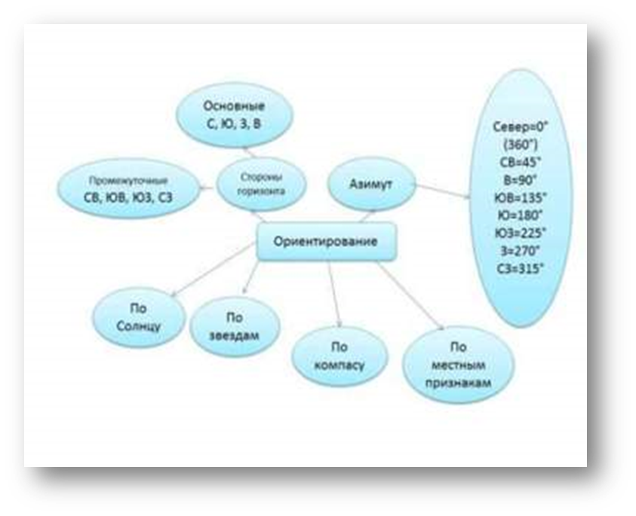
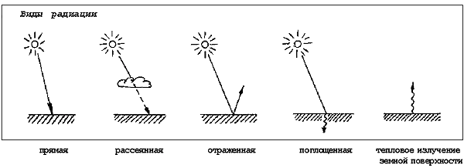
Наличие готовых памяток, инструкций, схем, таблиц и алгоритмов значительно сокращает использование учебного времени в повторении или изучении нового материала

Slide 14
Мониторинг динамики готовности учащихся к экзамену
Подготовленность к чему-либо понимается как комплекс приобретенных знаний, навыков, умений, качеств, позволяющих успешно выполнять определенную деятельность.
Информационная готовность (информирование учащихся о правилах поведения на экзамене, о правилах заполнения бланков);
Предметная готовность или содержательная (проведение входного тестирования и ряда пробных экзаменов (мониторингов) по географии в 9 классе);
Психологическая готовность (состояние готовности –
психологический настрой).

Slide 15
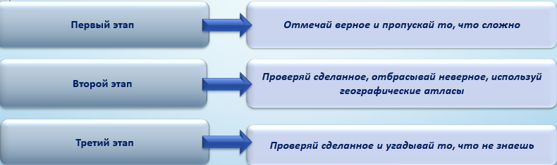
Стратегия работы на экзамене
Эта стратегия должна помочь правильно распределить время, уменьшить число возможных ошибок из-за спешки и невнимательности

Slide 16
От чего зависит успех?
Для успешного выполнения заданий ОГЭ нужна постоянная тренировка в решении этих заданий.
Чем больше учащиеся прорешают экзаменационных заданий, тестов из учебных пособий, заданий, придуманных самим учителем, тем больше будет у них опыта, и тем меньше возможных неприятных неожиданностей их будет ожидать во время экзамена.
Да и практика показывает, что задания, которые успешно решались в начале учебного года, требуют неоднократного повторения, особенно перед экзаменом, так как преобладает краткосрочная память.

Slide 17

Что мешает подготовке?
1. Неуверенность;
2. Отсутствие желания учиться;
3. Заниженная самооценка;
4. Негативное отношение к экзамену;
5. Низкий уровень вычислительных
навыков;
6. Слабая сформированность понятий
и определений;
7. Наличие «пробелов».

Slide 18

Что поможет подготовке?
Неоднократная репетиция ситуации экзамена, формирование адекватной оценки, позитивный настрой на экзамен;
Углубленная подготовка учащихся по географии: дифференцированный подход на уроках; индивидуальные консультации.
Непосредственная подготовка к ГИА сильных и слабых
учеников.
Тренировка в условиях, максимально приближенных к
условиям реального экзамена, выработка определенного
плана, стратегии работы на экзамене, психологическая
подготовка.
Проведение в течение года диагностических работ,
анализ результатов и работа по коррекции.

Slide 19
Единые требования к оформлению работ.
учитель географии и биологии
первой квалификационной категории
ГБОУ сош п.Кинелький
Иванова Ю.Е.

Slide 20
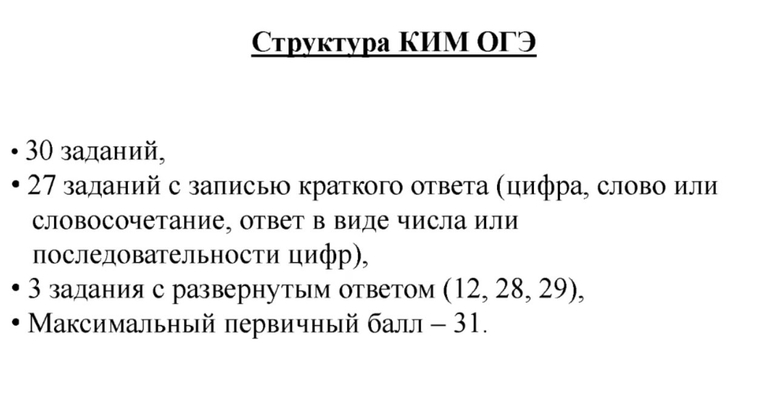

Slide 21
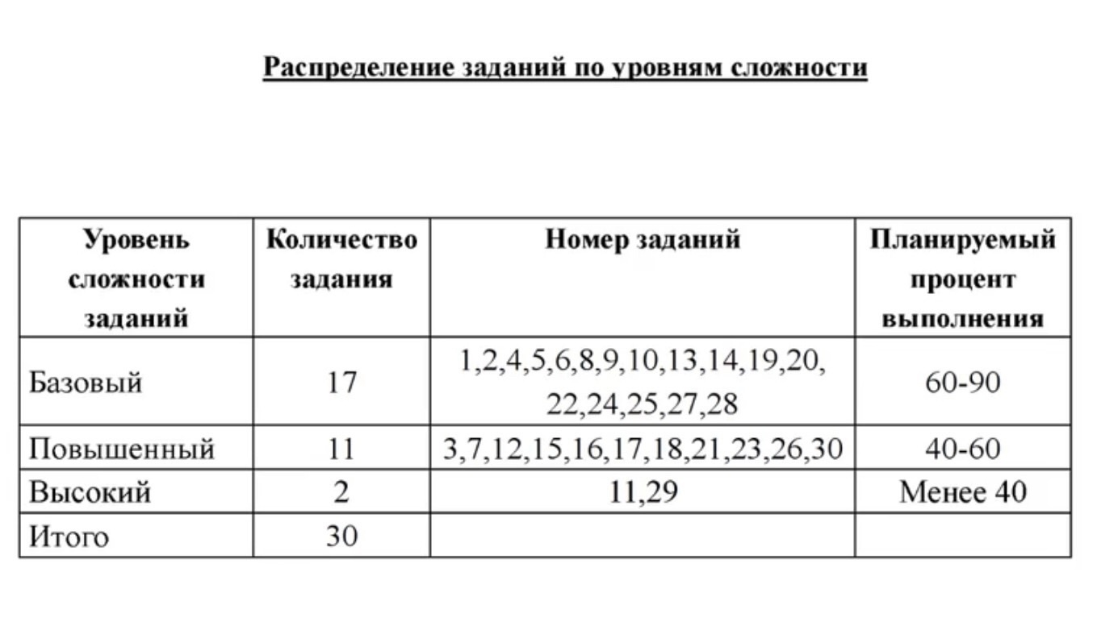

Slide 22
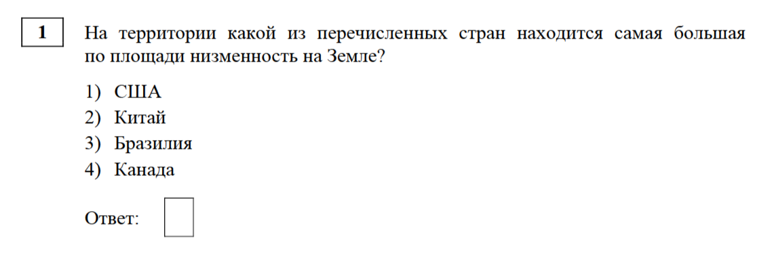
1. Ответы к заданиям 1, 4, 5, 6, 11, 16-18 записываются одной цифрой, которая соответствует правильному ответу.

Slide 23
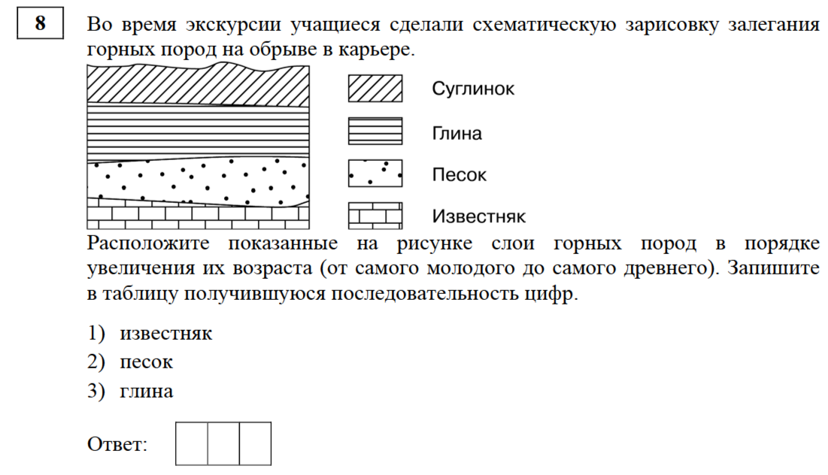
2. Ответы к заданиям 2, 3, 7-10, 13-15, 19-27, 30 записываются в виде числа, слова (словосочетания) или последовательности цифр.
!ВАЖНО!
При переносе ответа
в виде последовательности цифр (задания 3, 8, 14, 15, 19-21, 24-26)
следует указывать только эту последовательность, без запятых и иных символов.

Slide 24
3. В задании 23 ответом может быть десятичная дробь. Её следует записать по приведённому образцу: Ответ: -2,5 тыс. человек
ПИШЕМ В БЛАНК:
- | 2 | , | 5

Slide 25
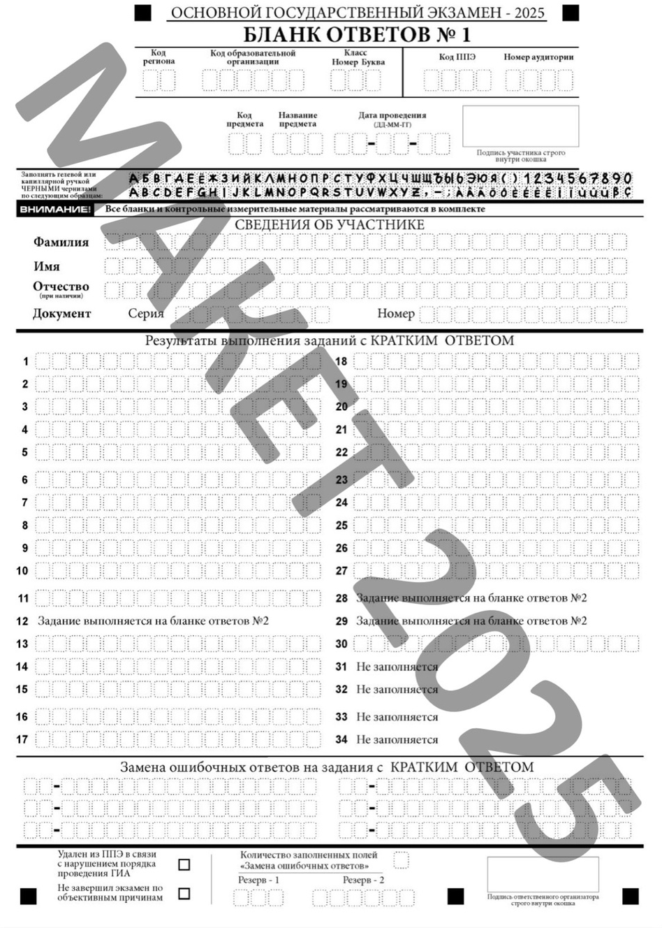

ПРИМЕР БЛАНКА ОТВЕТОВ №1
Для заданий с кратким ответом

Slide 26
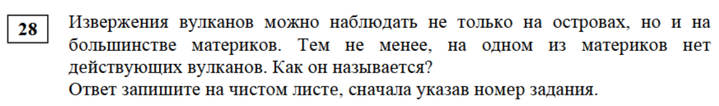
4. В заданиях 12, 28, 29 необходимо дать развёрнутый ответ.
!ВАЖНО!
Ответы на эти задания записываются в бланке ответов № 2. Записывается сначала номер задания, а затем ответ на него.

Slide 27

ПРИМЕР БЛАНКА ОТВЕТОВ №2
Для заданий с развёрнутым ответом

Slide 28
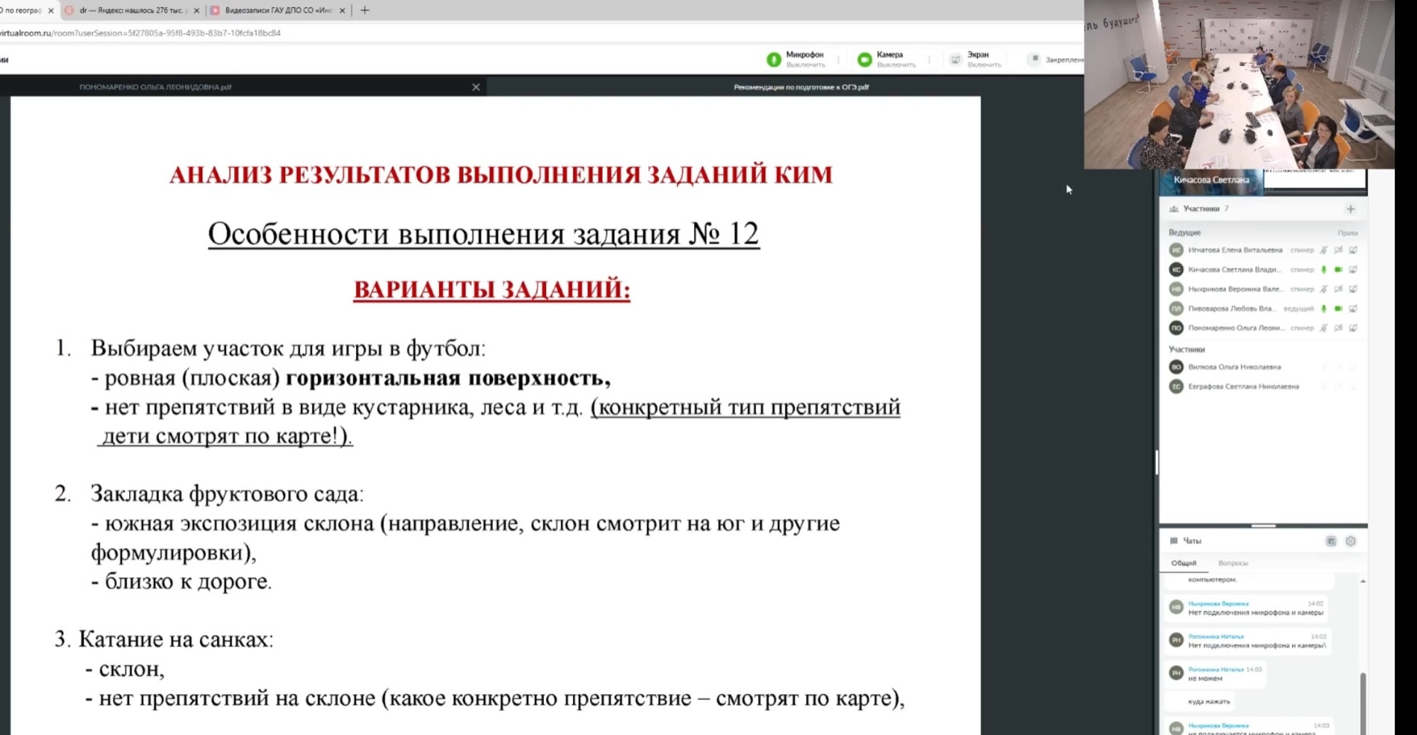
Рекомендации по оформлению задания №12

Slide 29
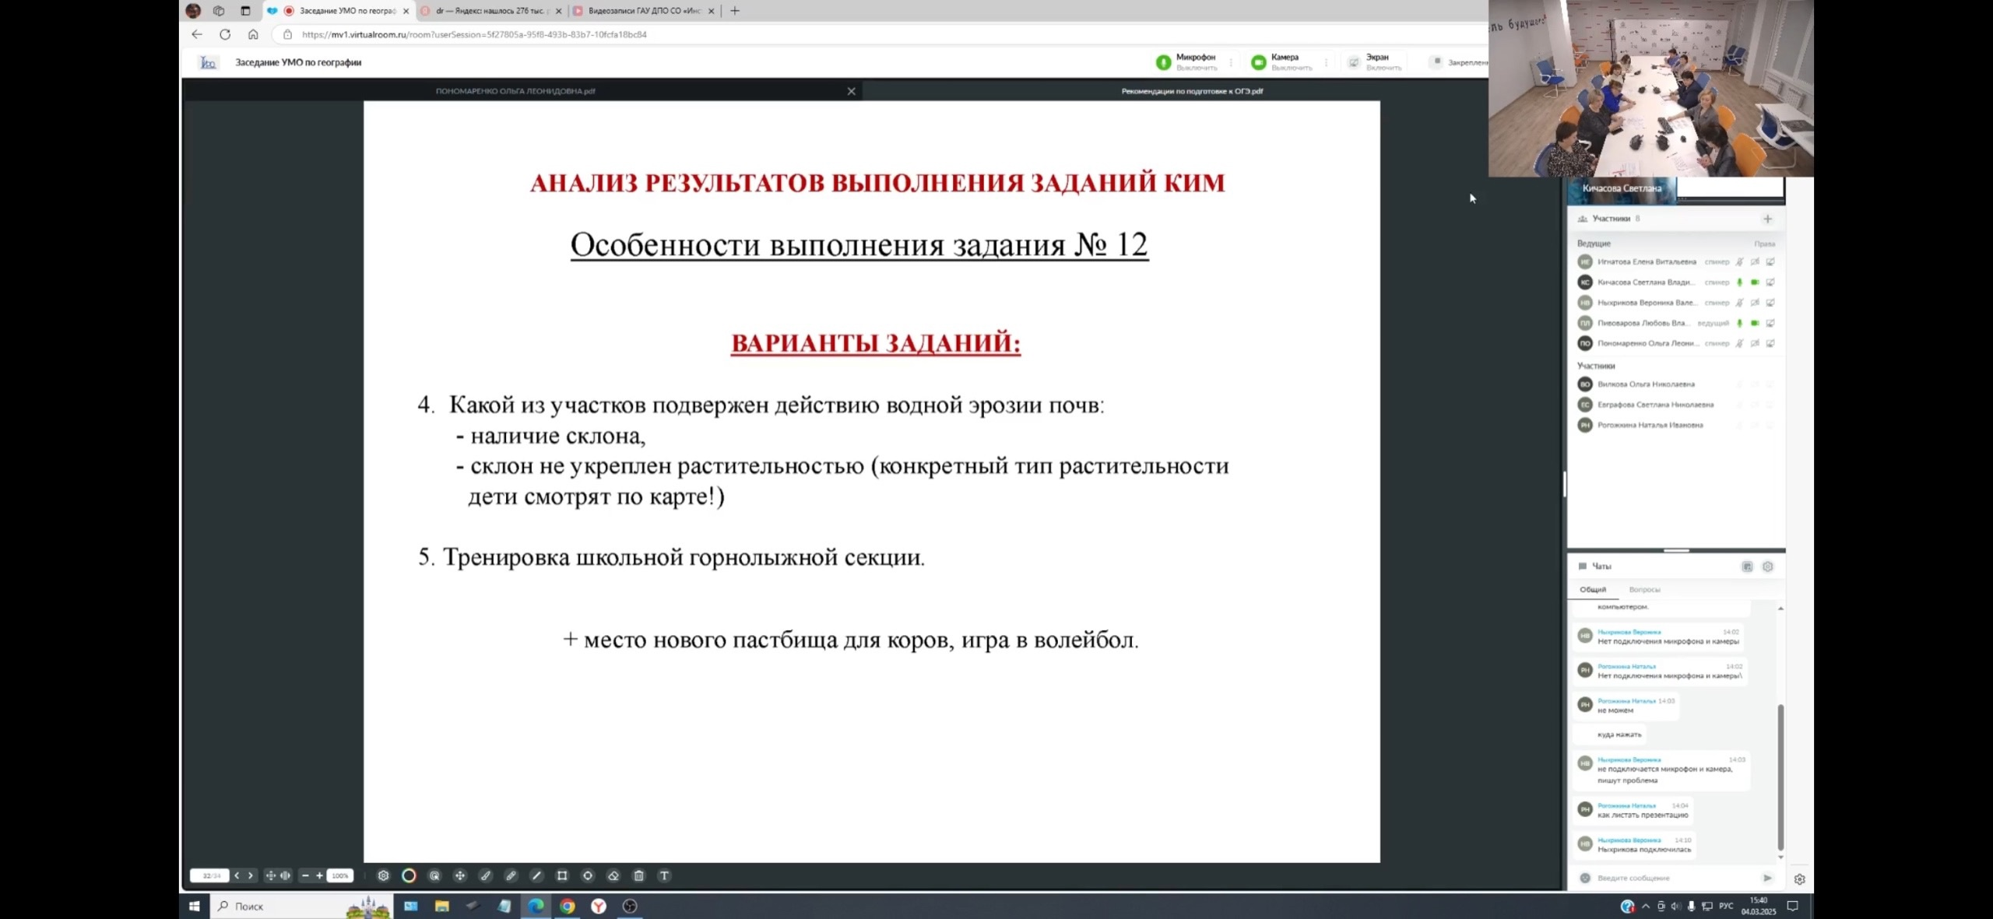
Рекомендации по оформлению задания №12

Slide 30
ВСЕ ЗАДАНИЯ, КРОМЕ 12, ОЦЕНИВАЮТСЯ 1 БАЛЛОМ. МАКСИМУМ ЗА РАБОТУ – 31 БАЛЛ.
БАЛЛЫ И ОЦЕНКИ?
0-11 БАЛЛОВ – «2»
12-18 БАЛЛОВ – «3»
19-25 БАЛЛОВ – «4»
26-31 БАЛЛ – «5»

Slide 31
СПАСИБО ЗА ВНИМАНИЕ

